Slide 1
Εισαγωγή στις εικαστικές τέχνες
Ενότητα 15: Michelangelo Buonarroti
Μάρτιν Κρέεμπ
Σχολή Ανθρωπιστικών και Κοινωνικών Σπουδών
Τμήμα Θεατρικών Σπουδών

Slide 2
Σκοποί ενότητας
Γνωριμία των φοιτητών με την τέχνη του Michelangelo Buonarroti (1475 – 1564).

Slide 3
Περιεχόμενα ενότητας
Παρουσίαση του έργου του Michelangelo Buonarroti (1475 – 1564).

Slide 4
Michelangelo Buonarroti (1475 – 1564)
Γλύπτης, ζωγράφος.
Μαθήτευε κοντά στον Domenico Ghirlandaio στη Φλωρεντία
Εργαζόταν πολύ για το Βατικανό (επιτύμβιο μνημείο του Πάπα Ιουλίου Β΄, Τελευταία Κρίση στο παρεκκλήσι Cappella Sistina).
Gombrich 303-313.

Slide 5
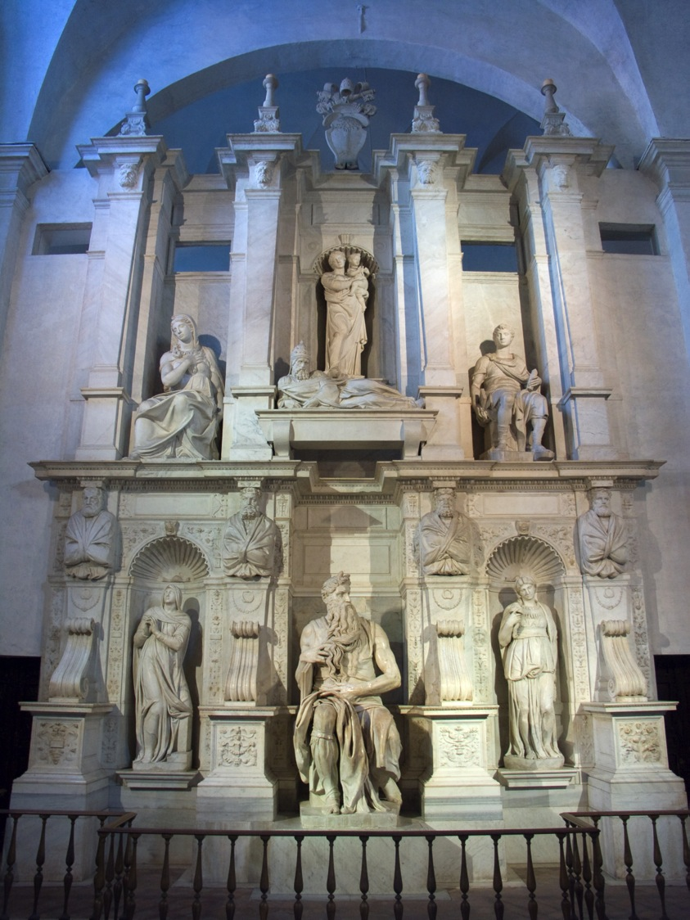
Michelangelo, Τάφος του Πάπα Ιουλίου Β΄, 1505/45.
Μάρμαρο.
Εκκλησία του Αγίου Πέτρου του αλυσοδεμένου, Ρώμη.

Slide 6
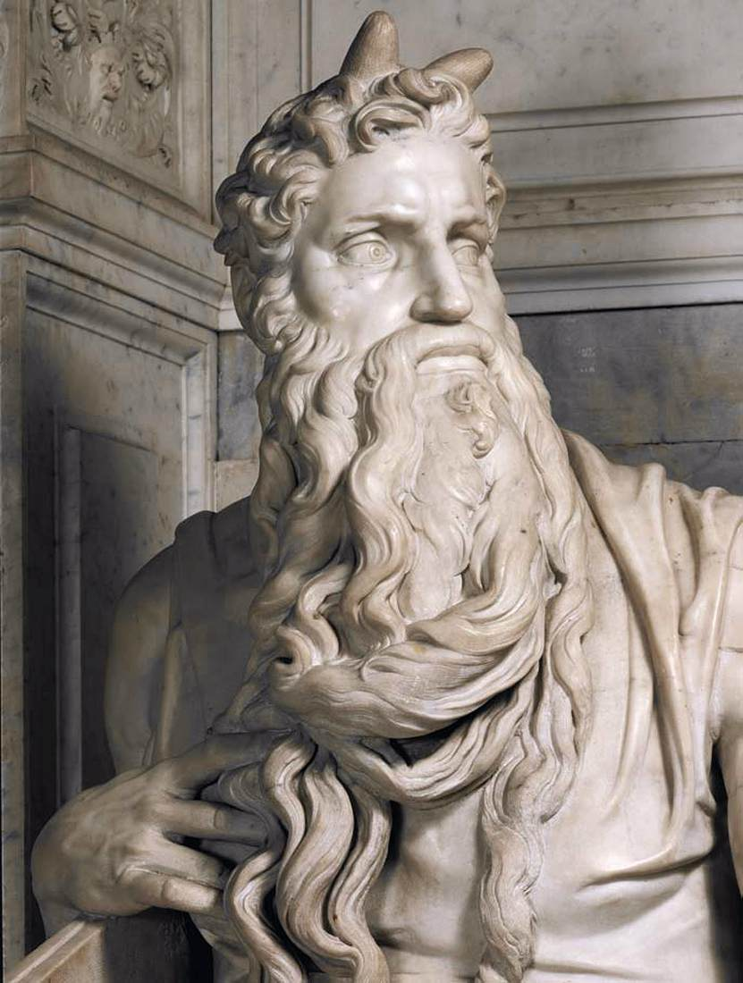
Michelangelo, Μορφή του Μωυσή από τον τάφο του Πάπα Ιουλίου Β΄. Λεπτομέρεια.

Slide 7
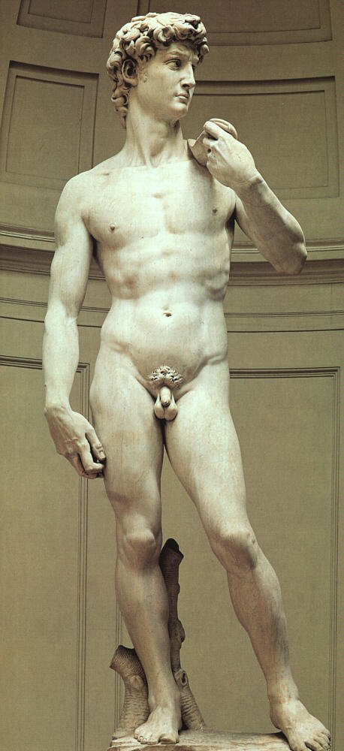
Michelangelo, Μαρμάρινο άγαλμα του Δαυίδ, 1501–1504.
Ύψος 5,17 μ.
Γλυπτό που προοριζόταν για τον Καθεδρικό Ναό της Φλωρεντίας, λόγω βάρους όμως μεταφέρθηκε στη δημόσια πλατεία Piazza della Signoria, όπου αποκαλύφθηκε το 1504, και έγινε ένα σύμβολο για την ελευθερία του πολίτη στη Δημοκρατία της πόλης-κράτους της Φλωρεντίας. Παρέμεινε στην πλατεία ως το 1873, όταν μεταφέρθηκε στην Galleria dell’Accademia, και στη θέση του τοποθετήθηκε το 1910 αντίγραφο στην πλατεία (βλ. επόμενη εικόνα).
Ο Δαυίδ παριστάνεται σε στάση ανάπαυλας, μάλλον πριν από τον αγώνα με τον Γολιάθ, με τη σφενδόνη στον αριστερό ώμο. Πρόκειται για αναγεννησιακή θεώρηση αρχαίου ελληνικού αγάλματος στη γνωστή στάση με το στάσιμο και το άνετο σκέλος (και την αντίστροφη αντιστοιχία στους ώμους). Παλαιότερες αποδόσεις του Δαυίδ, π.χ. από τον Donatello το 1440, επίσης στη Φλωρεντία, τον δείχνουν ως νικητή μετά τον αγώνα, με το κεφάλι του Γολιάθ (βλ. επόμενη εικόνα).

Slide 8
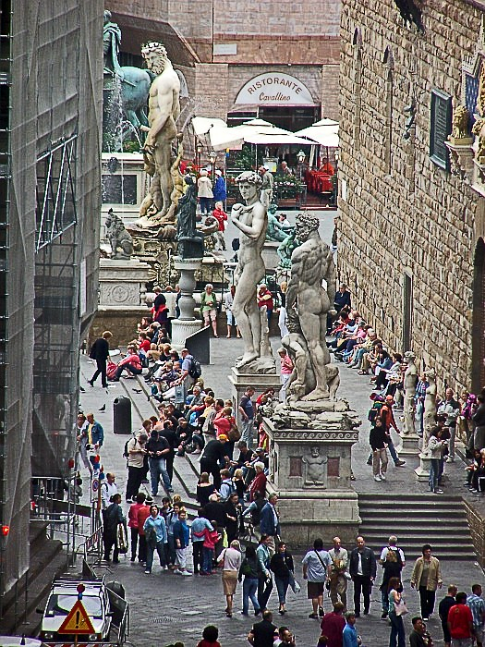

Slide 9
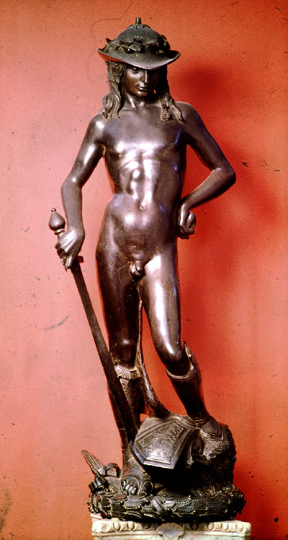

Slide 10
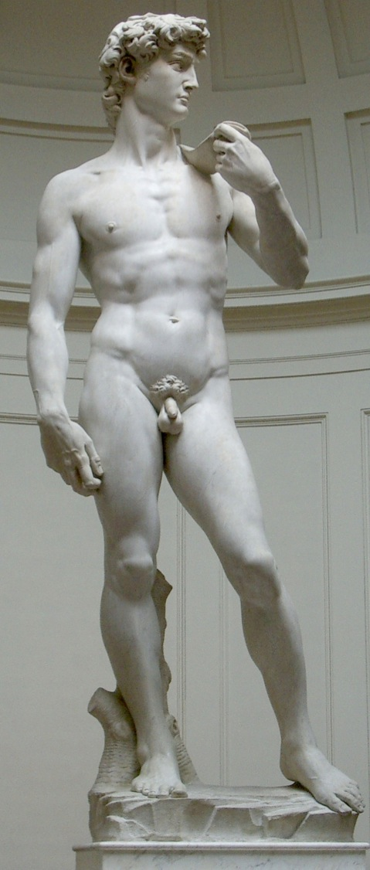
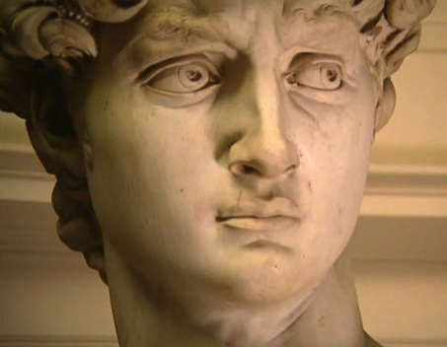

Slide 11
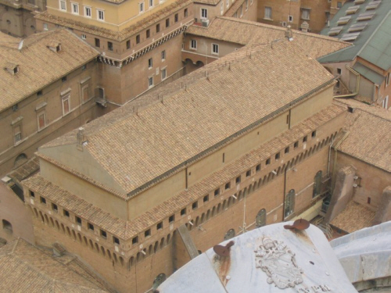
Cappella Sistina, παρεκκλήσι που αναπαλαιώθηκε το 1477 έως το 1480 από τον Πάπα Σίξτου Δ΄. Βατικανό. Σημείο συγκέντρωσης της Ιεράς Συνόδου για το κονκλάβιο για την εκλογή νέου Πάπα. Φέρει νωπογραφίες των Michelangelo, Sandro Botticelli, Pietro Perugino, Pinturricchio κ.α.

Slide 12
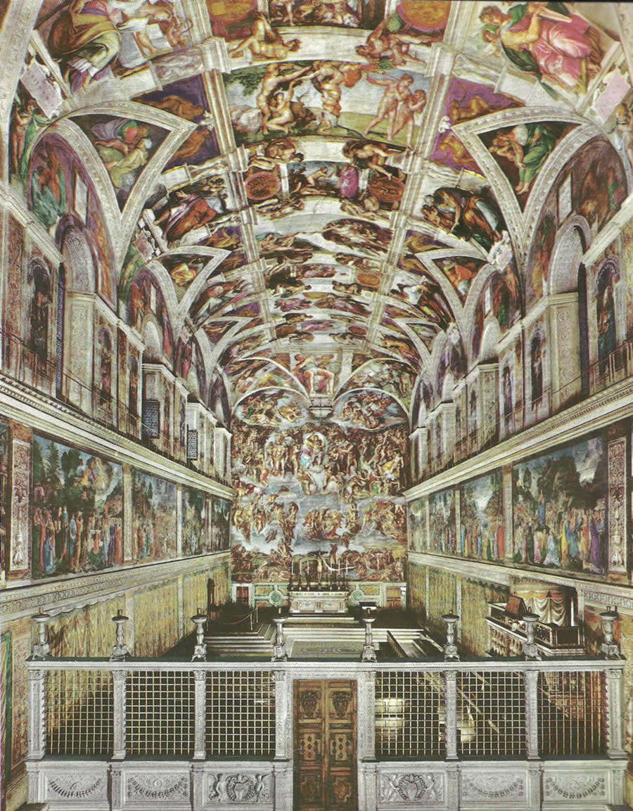
Cappella Sistina, Βατικανό. Νωπογραφίες του Michelangelo σε οροφή (1508-1512, με εντολή του Πάπα Ιουλίου Β΄) και στον δυτικό τοίχο της εκκλησίας («Τελευταία κρίση», 1535-1541, με εντολή του Πάπα Παύλου Γ΄ Farnese).

Slide 13
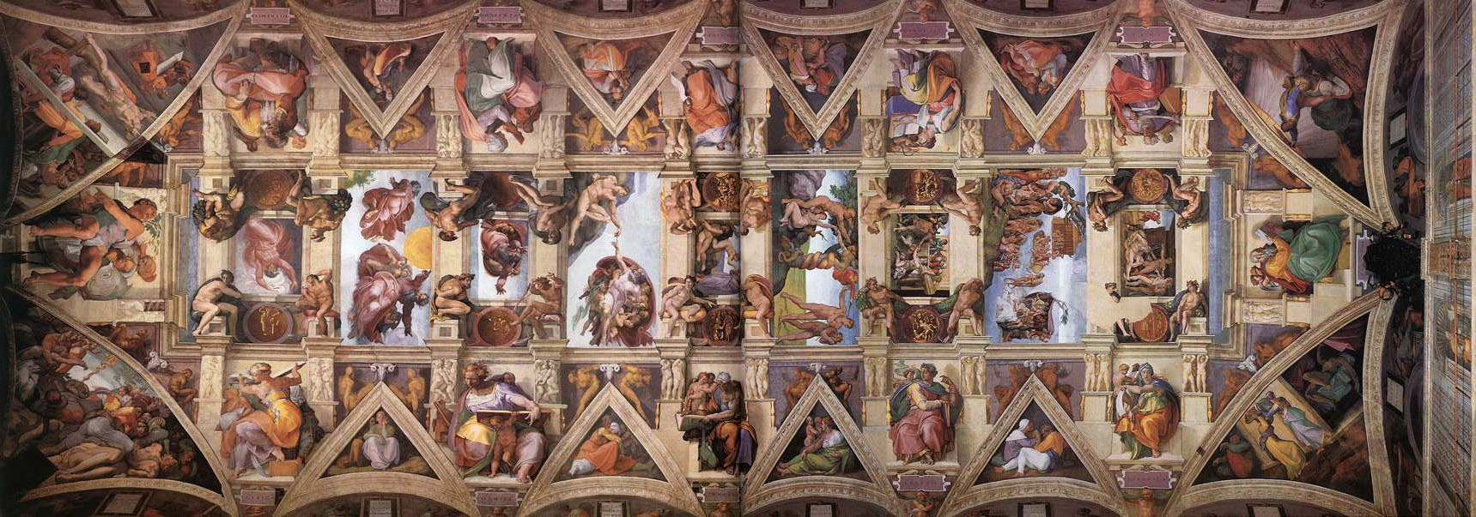
Cappella Sistina, οροφή με νωπογραφίες του Michelangelo. Σκηνές από τη Γένεση (το α΄ βιβλίο του Μωυσή στην Παλαιά Διαθήκη): ο Θεός δημιουργεί τον Αδάμ· Αδάμ και Έυα στον κήπο της Εδέμ· η μεγάλη πλημμύρα· προφήτες της Παλαιάς διαθήκης και πολλά άλλα σε περισσότερα από 460 τετραγωνικά μέτρα και με περισσότερες από 300 μορφές.
Βλ. Gombrich 307-313 και εικ. 196-200, προ παντός τον αναδιπλούμενο πίνακα 198.

Slide 15
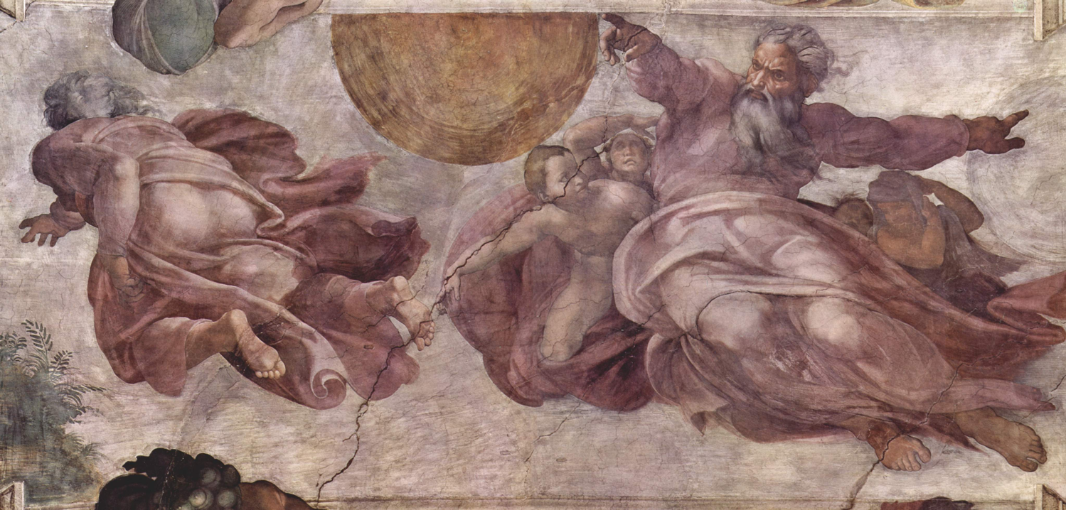

Slide 17
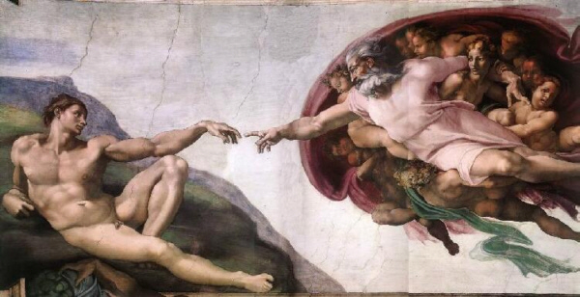

Slide 18
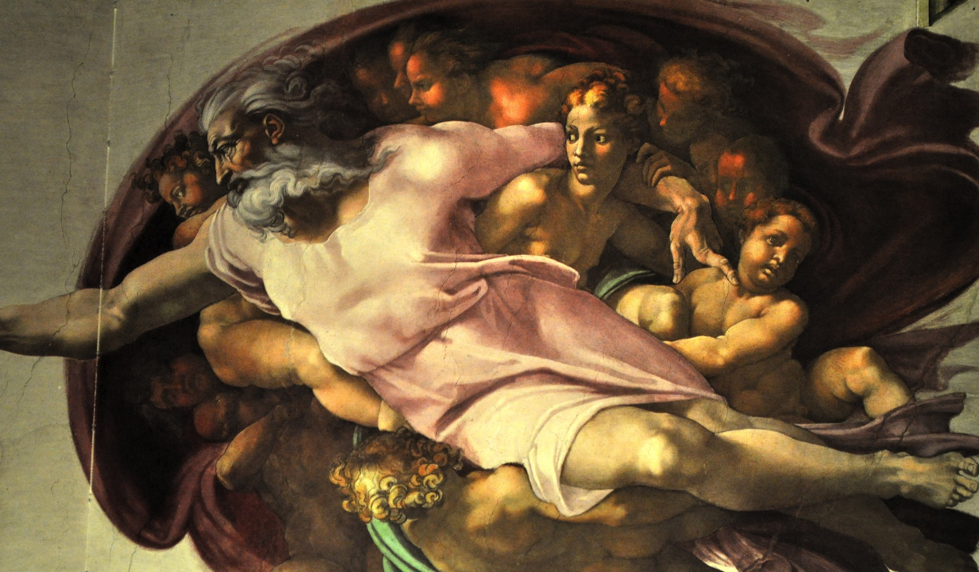

Slide 19
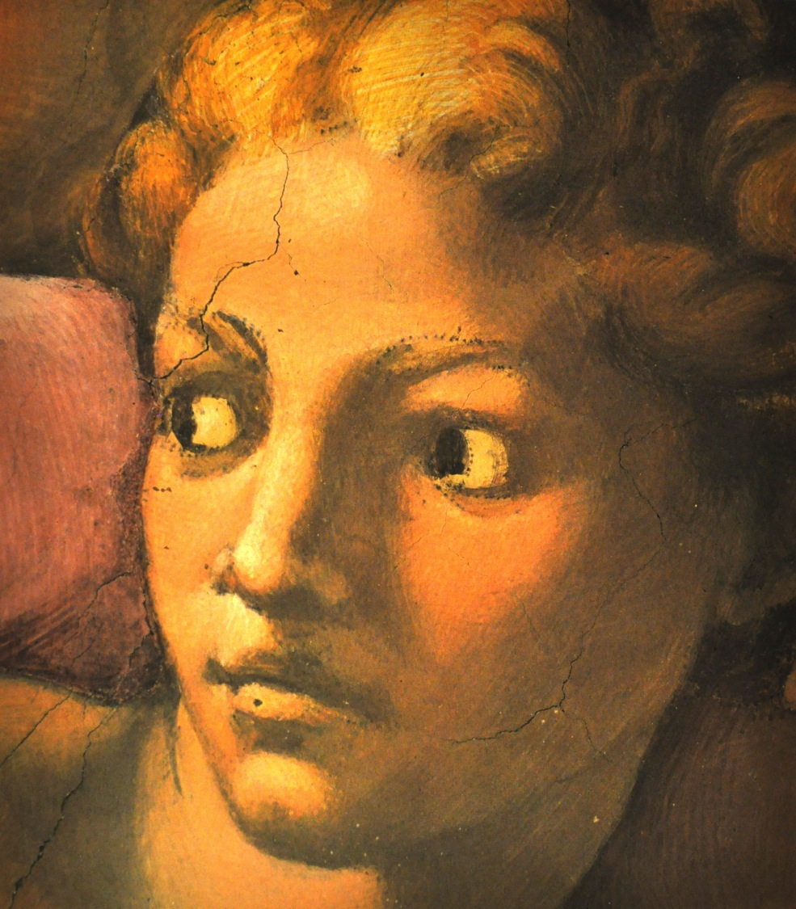

Slide 20
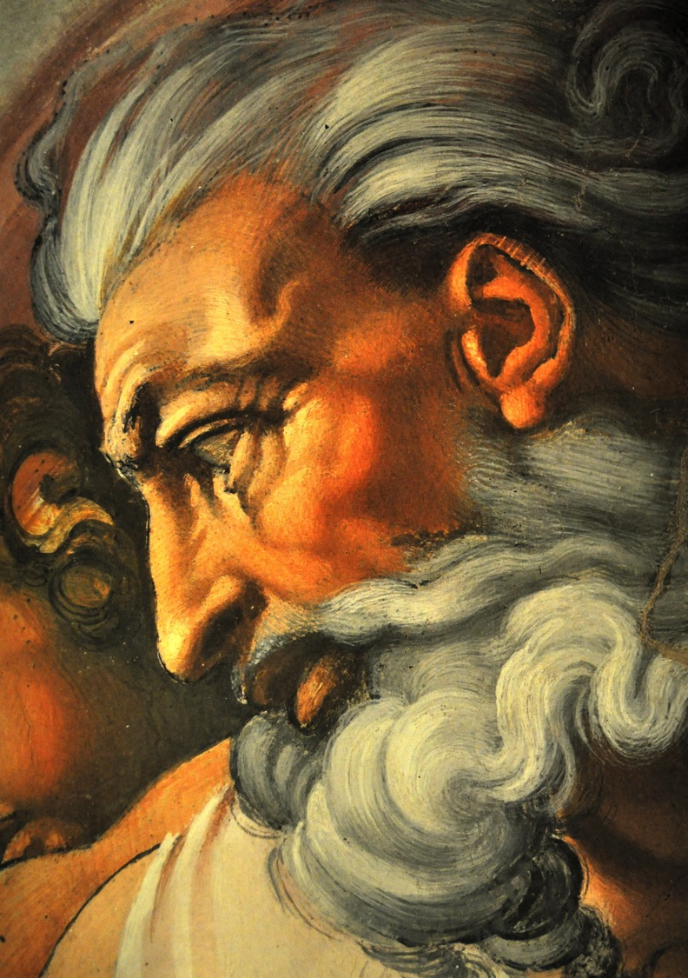

Slide 21
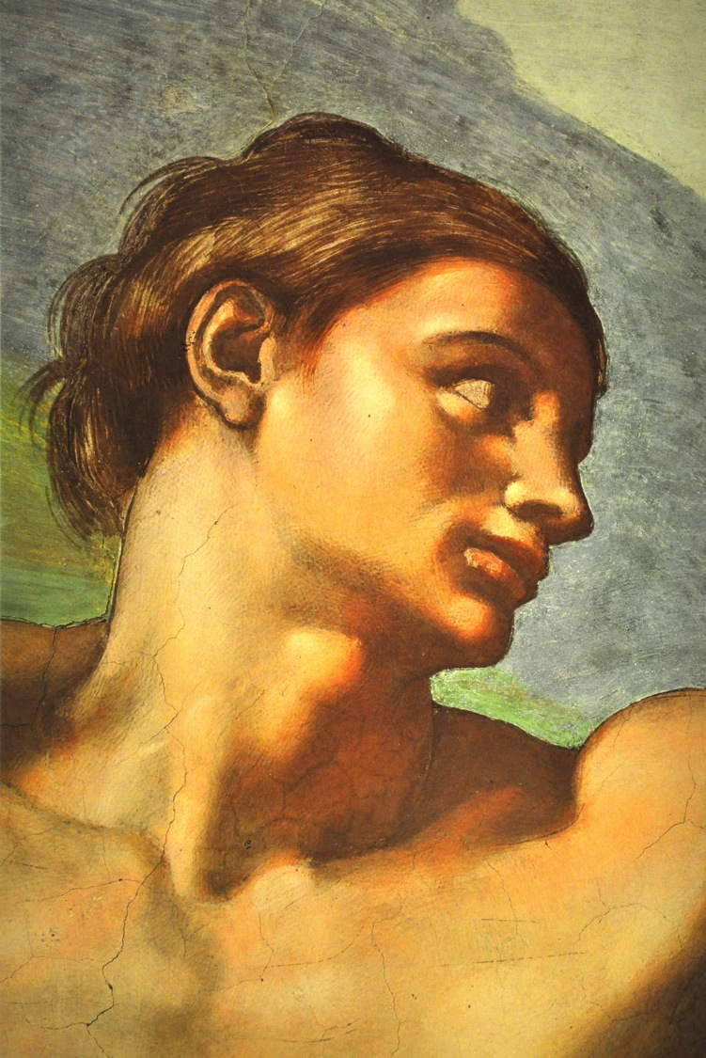

Slide 23
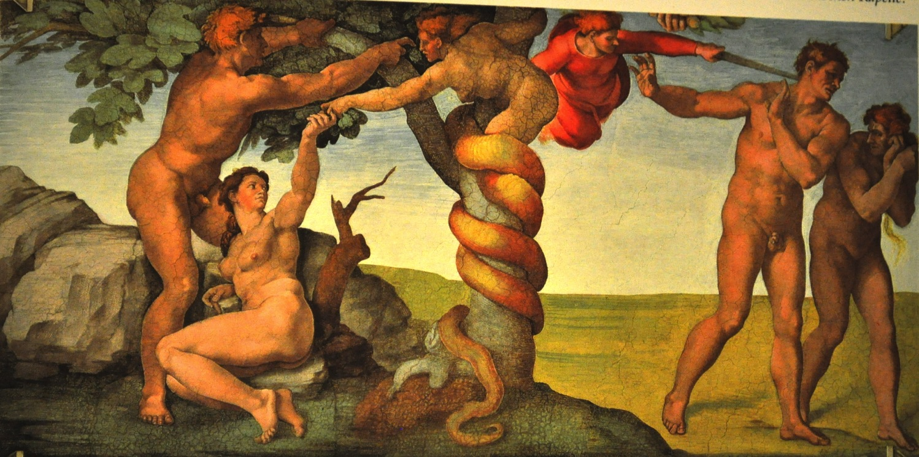

Slide 25
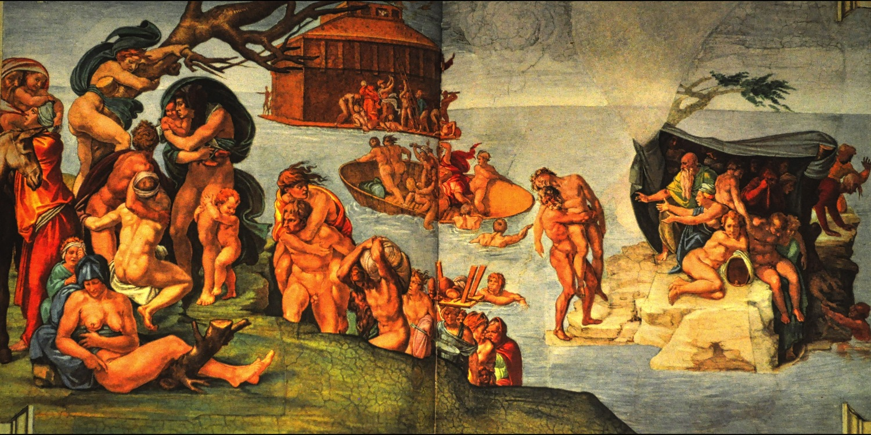

Slide 26
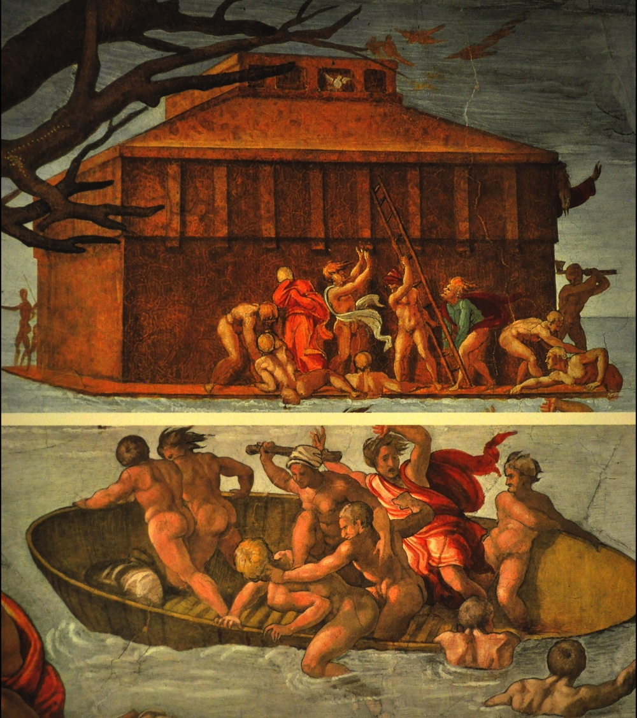

Slide 27
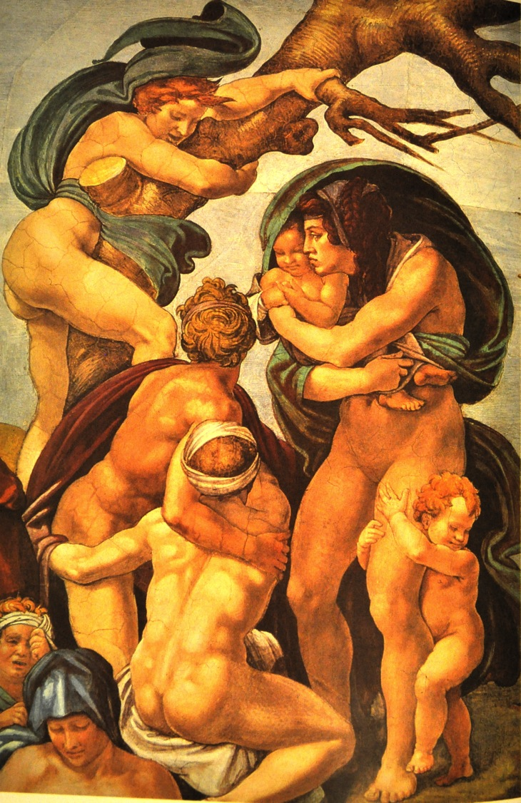

Slide 29
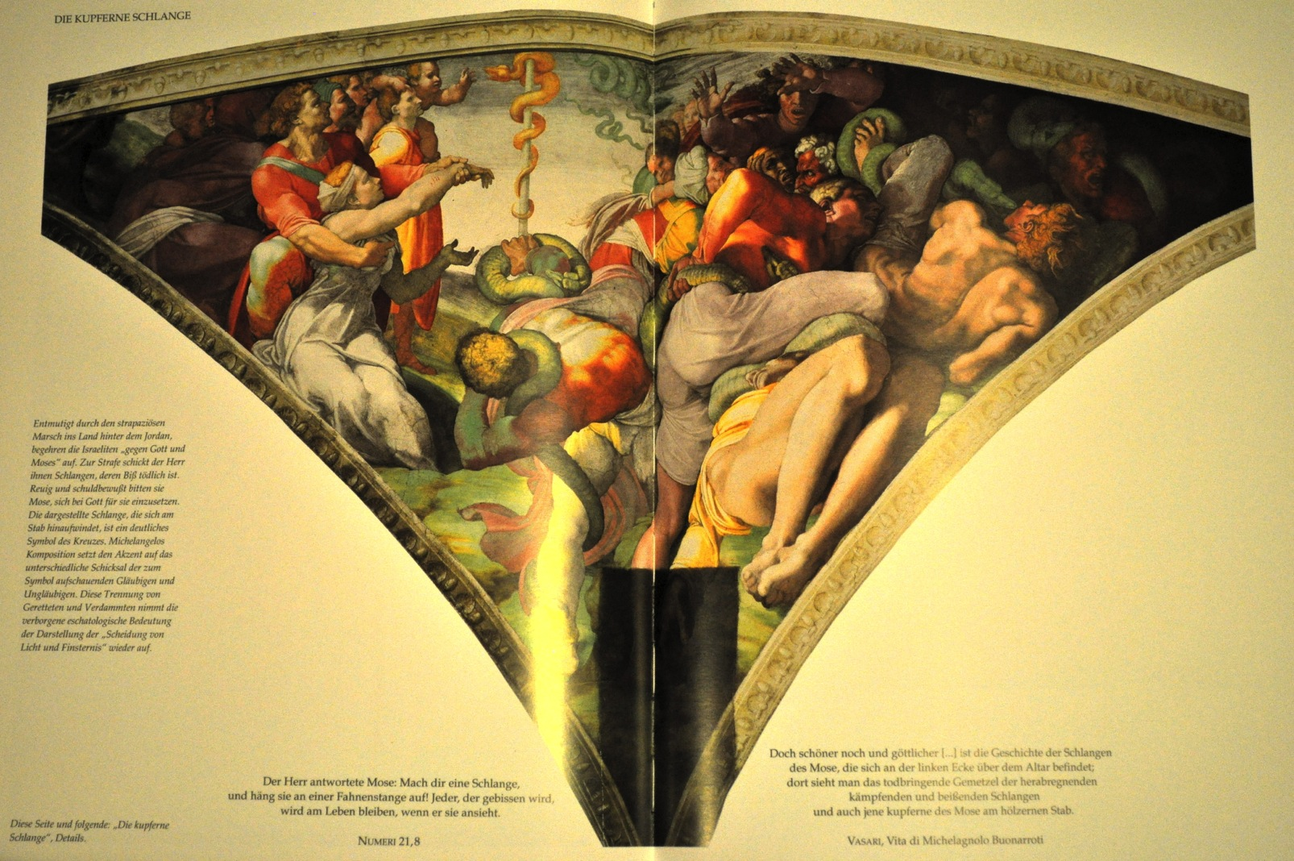

Slide 30
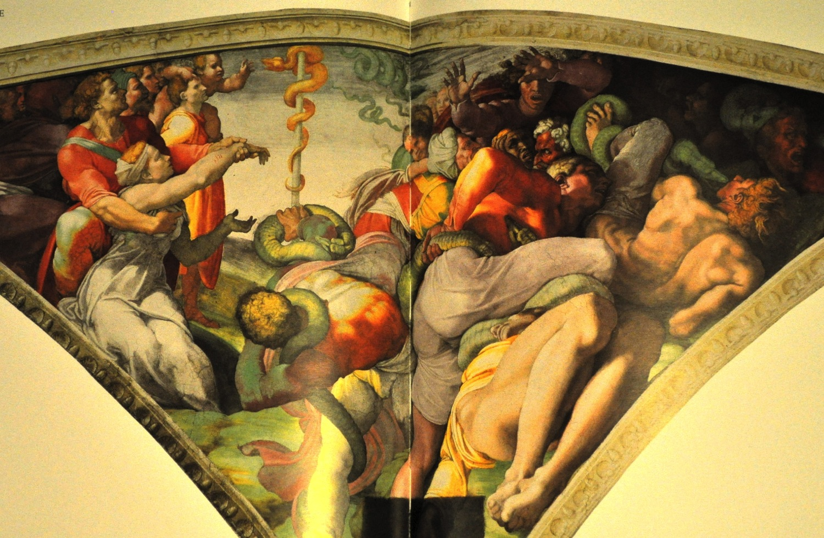

Slide 31
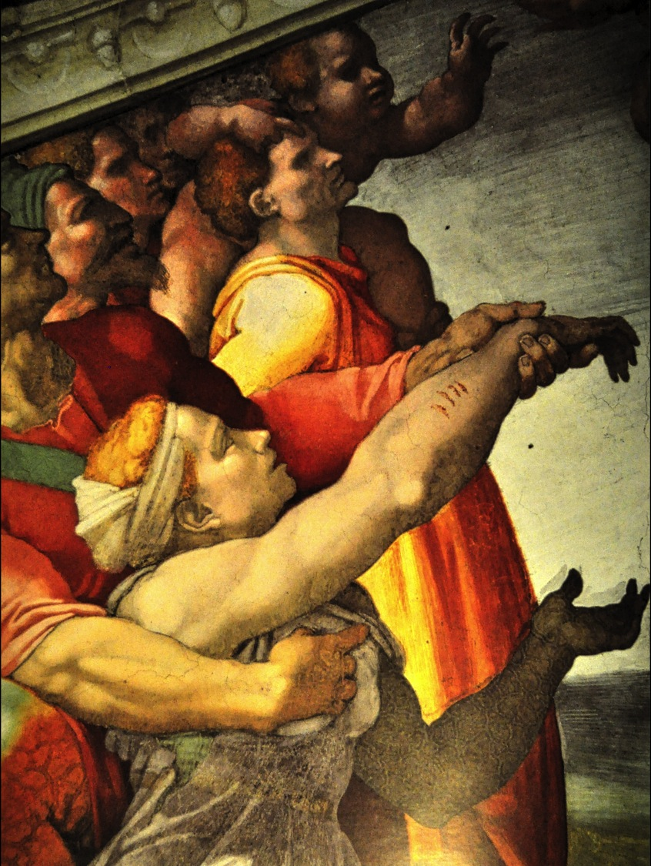

Slide 32
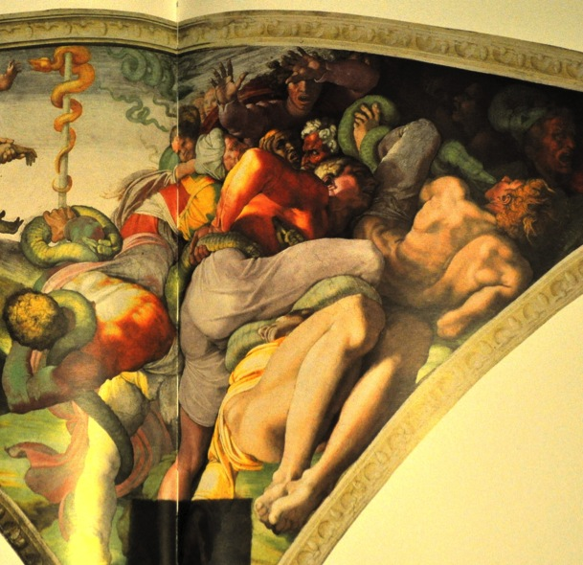
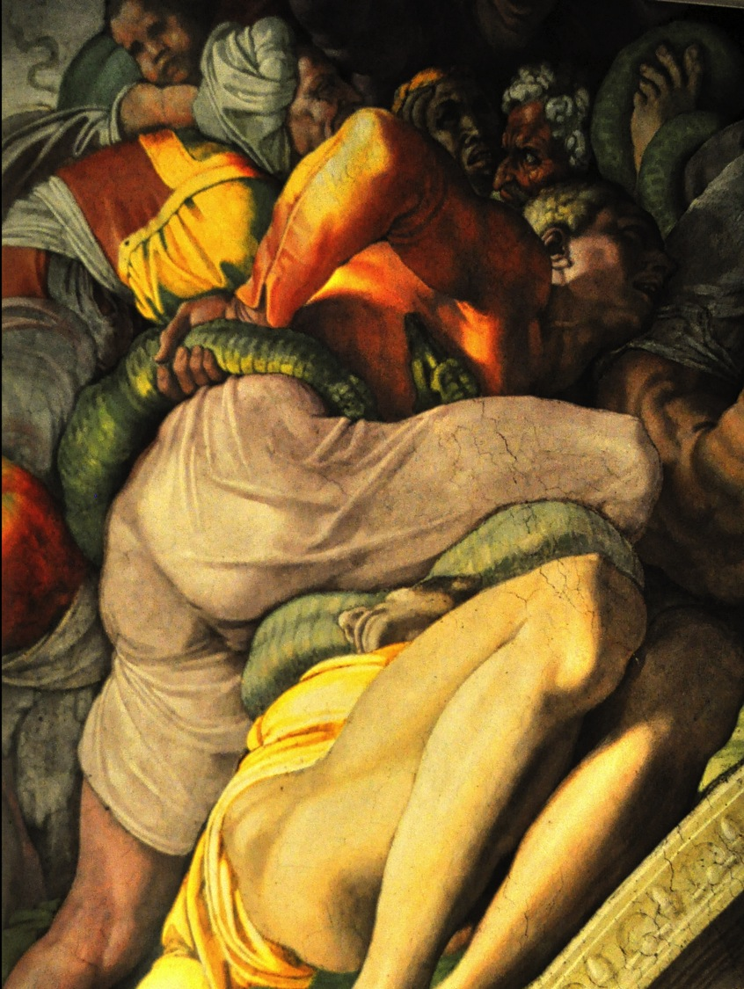

Slide 33
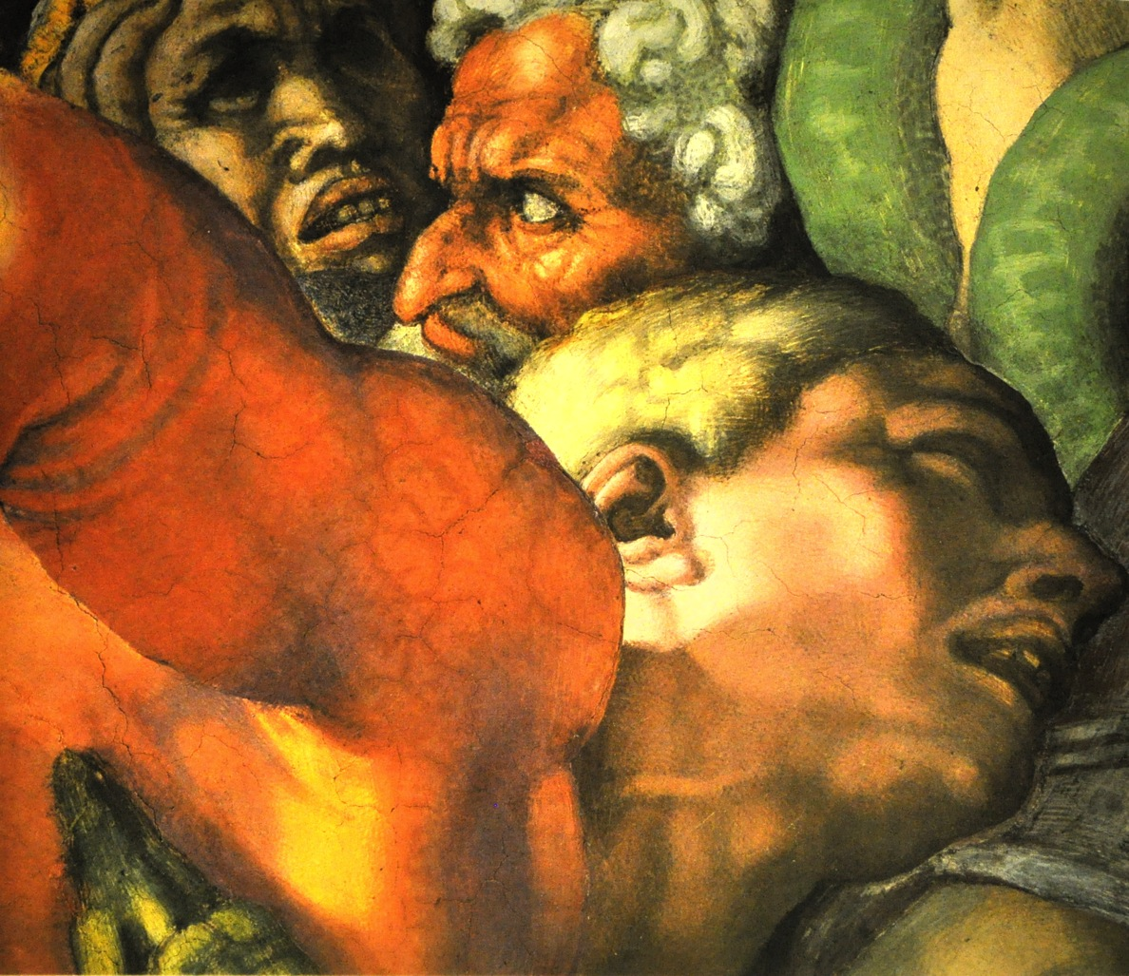

Slide 36
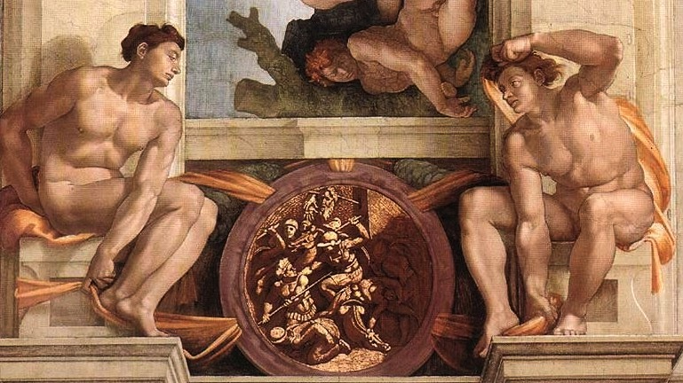

Slide 37
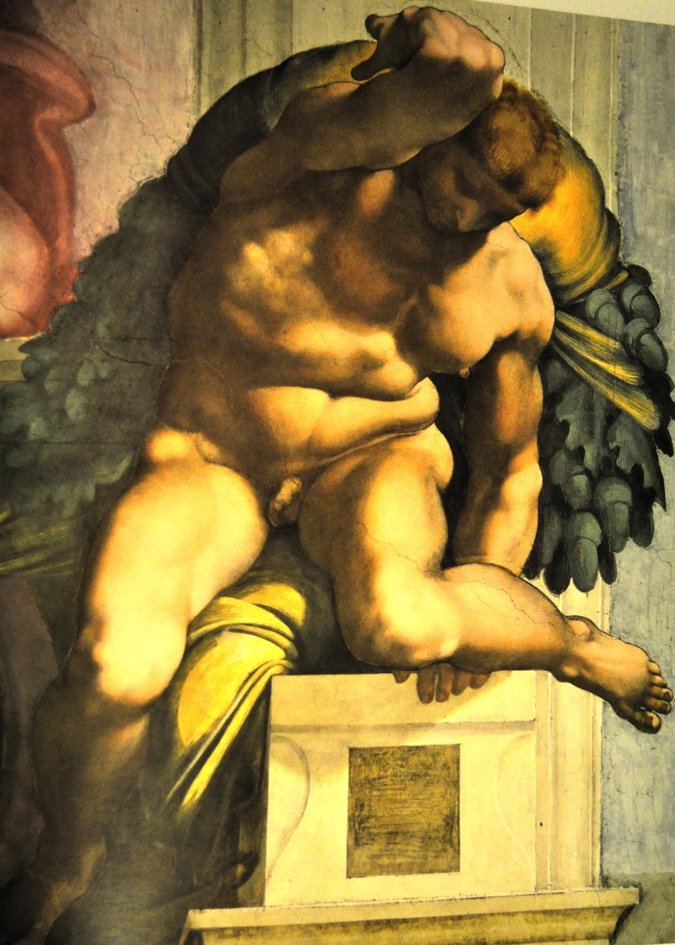

Slide 38
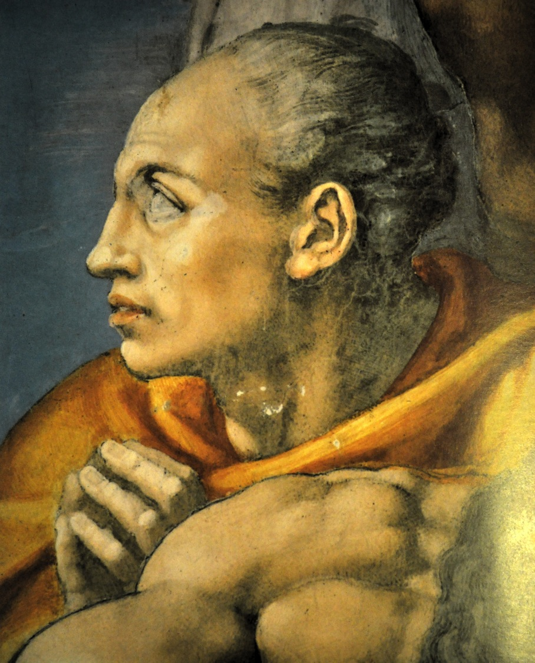

Slide 39
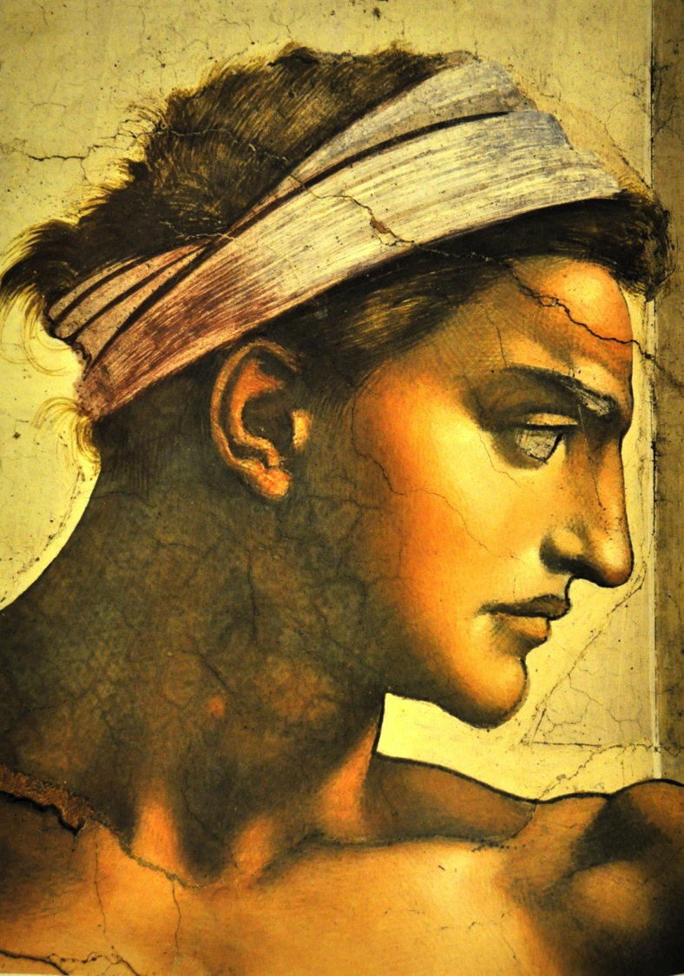

Slide 40
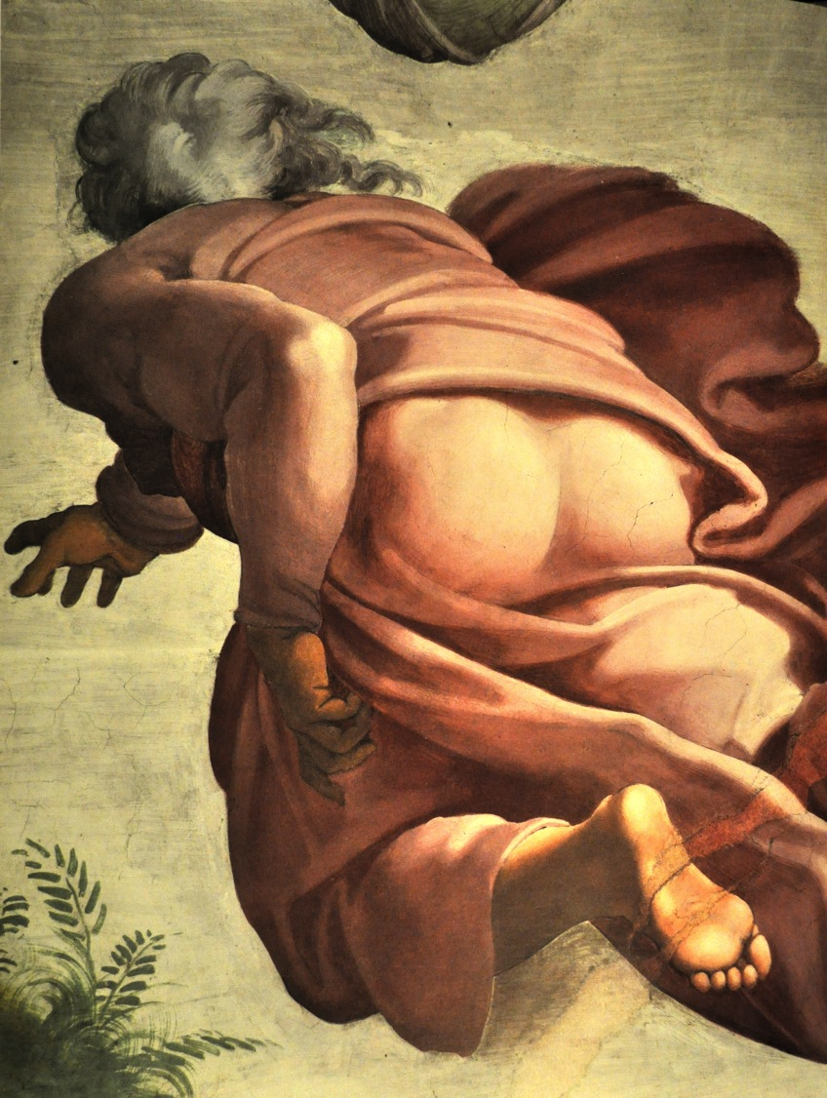

Slide 41
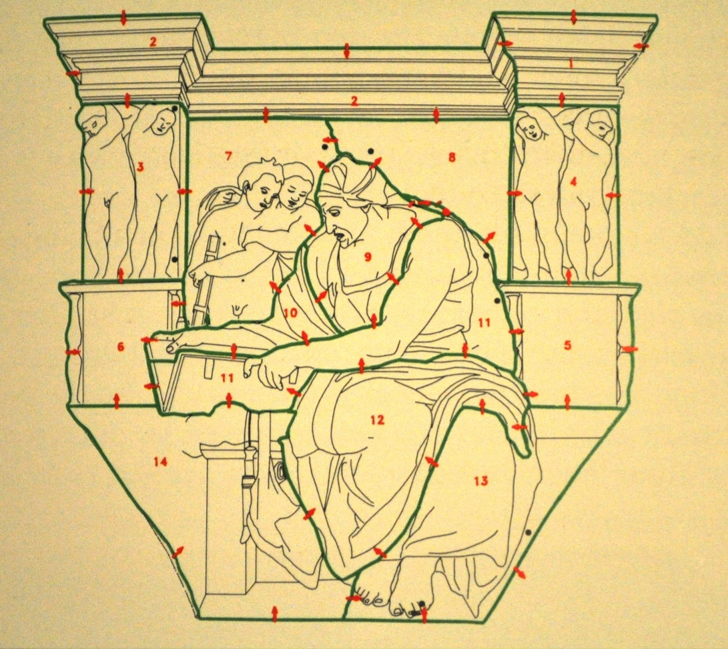
Michelangelo, Cappella Sistina, η Σίβυλλα της Κύμης. Νωπογραφία, ζωγραφιά σε υγρό κονίαμα η οποία προχωρά σε τμήματα από μέρα σε μέρα, ιταλικά «giornate». Εδώ αναγράφονται εργασίες δεκατεσσάρων ημερών, και τα βέλη δείχνουν τη φορά της ζωγραφιάς.

Slide 42
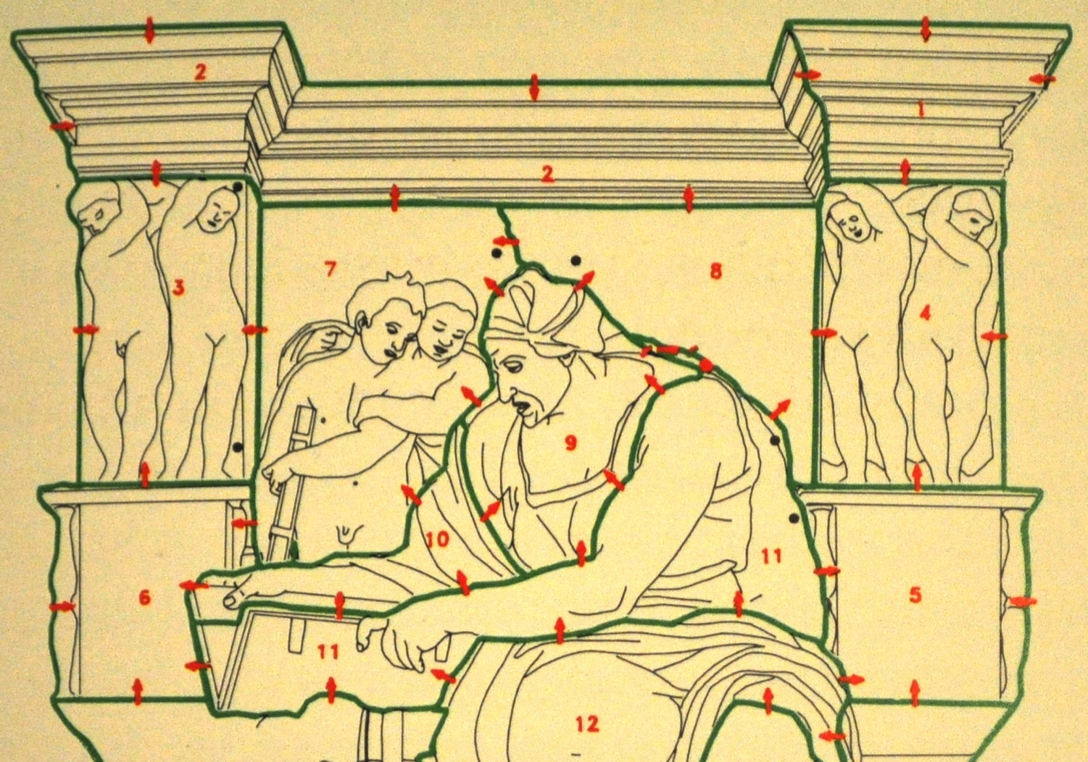

Slide 43
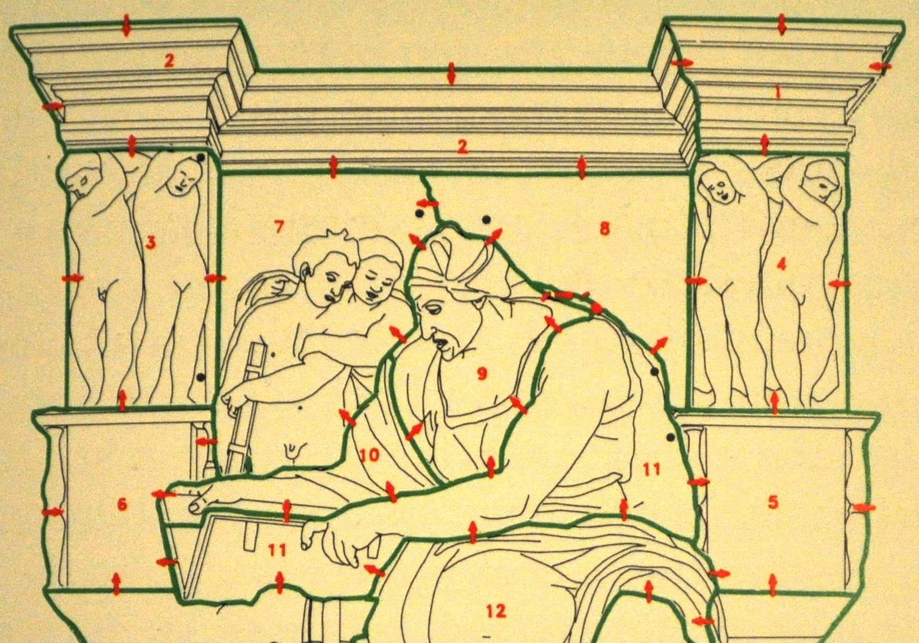
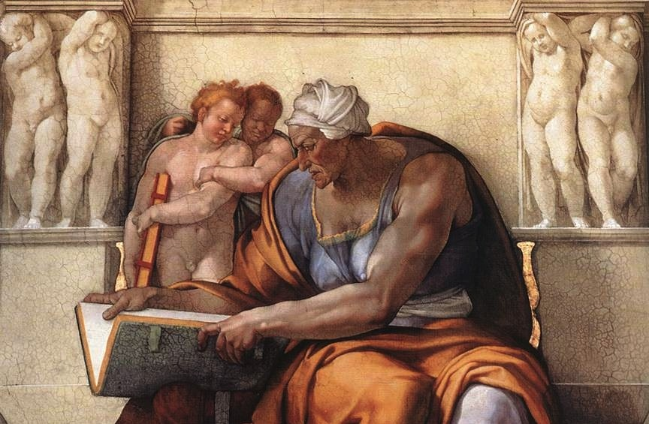

Slide 44
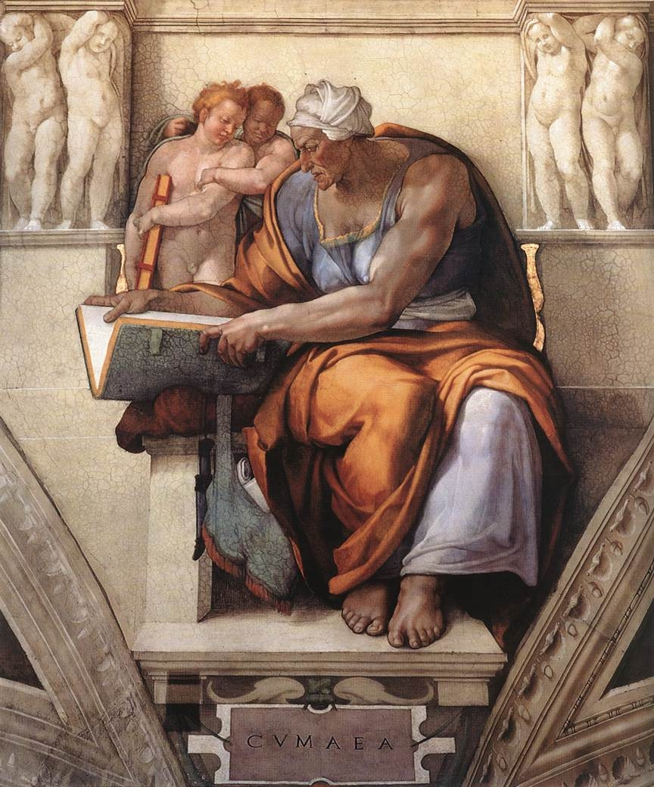

Slide 45
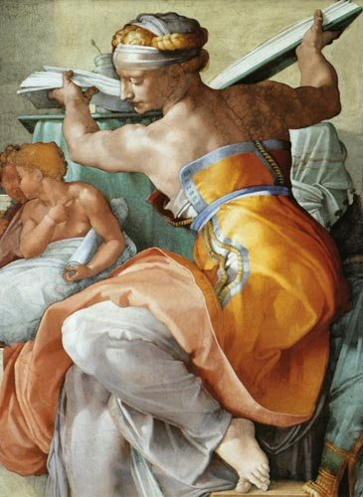
Cappella Sistina, Βατικανό. Νωπογραφία του Michelangelo στην οροφή, λεπτομέρεια: Η Λιβυκή Σίβυλλα (βλ. και επόμενη εικόνα, σπουδή για τη Σίβυλλα).

Slide 46
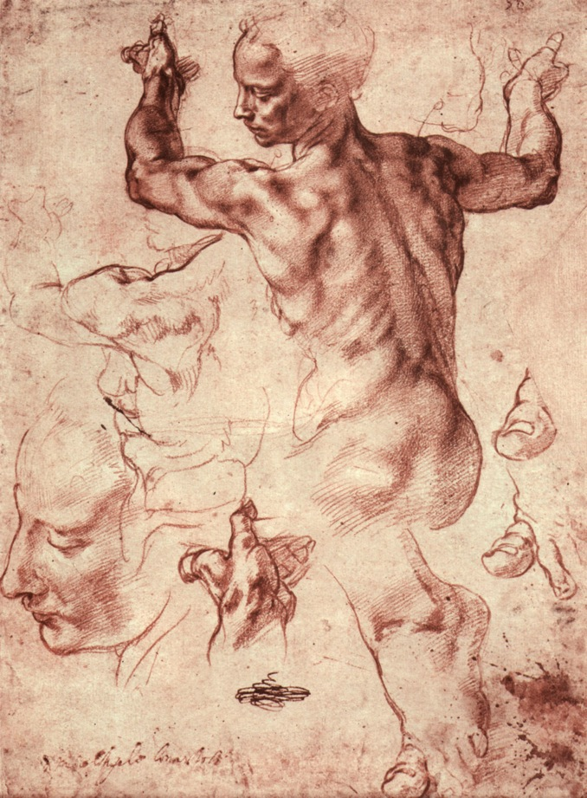

Slide 47
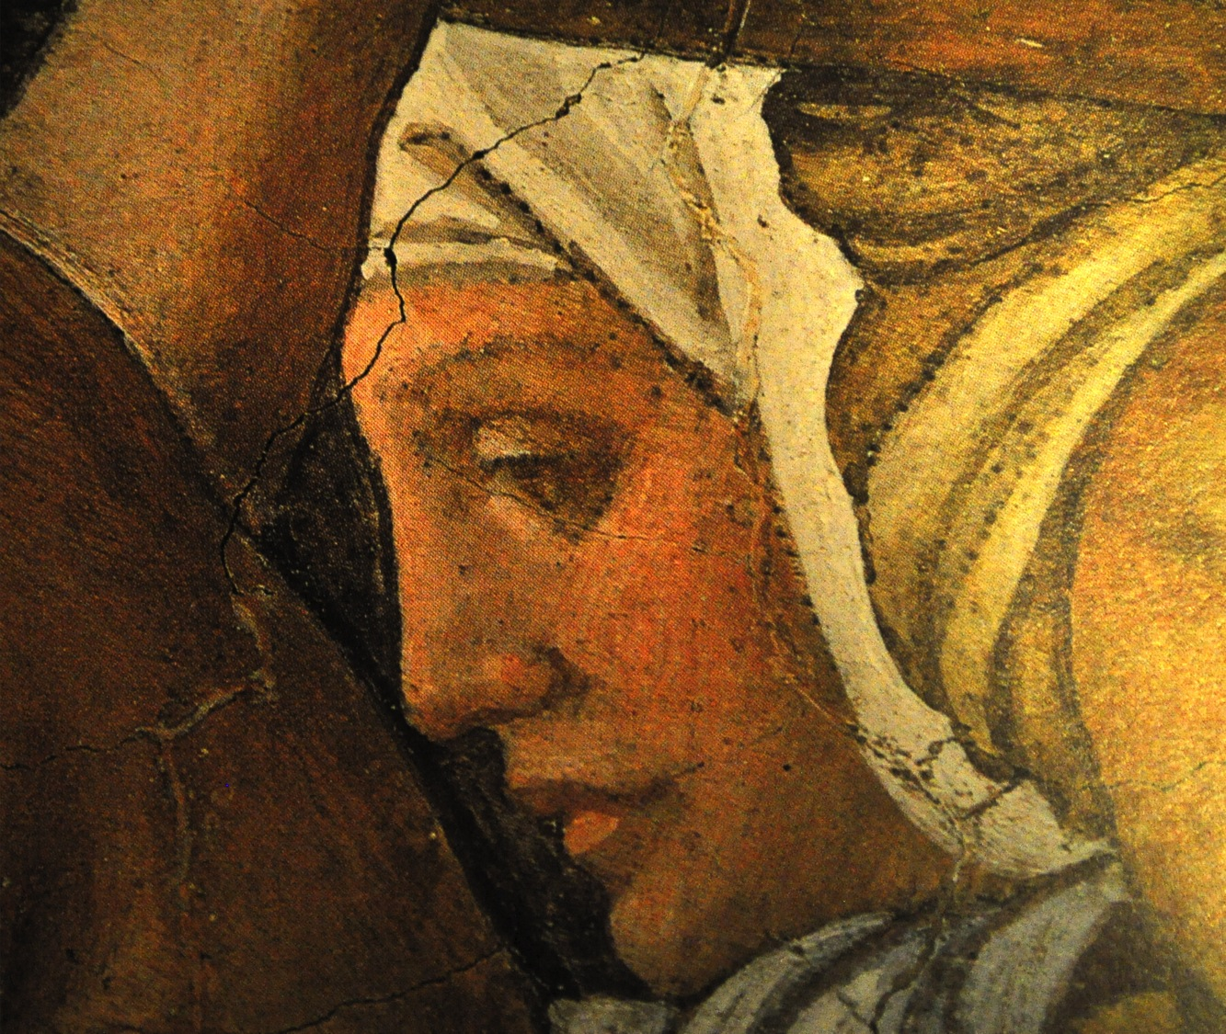

Slide 48
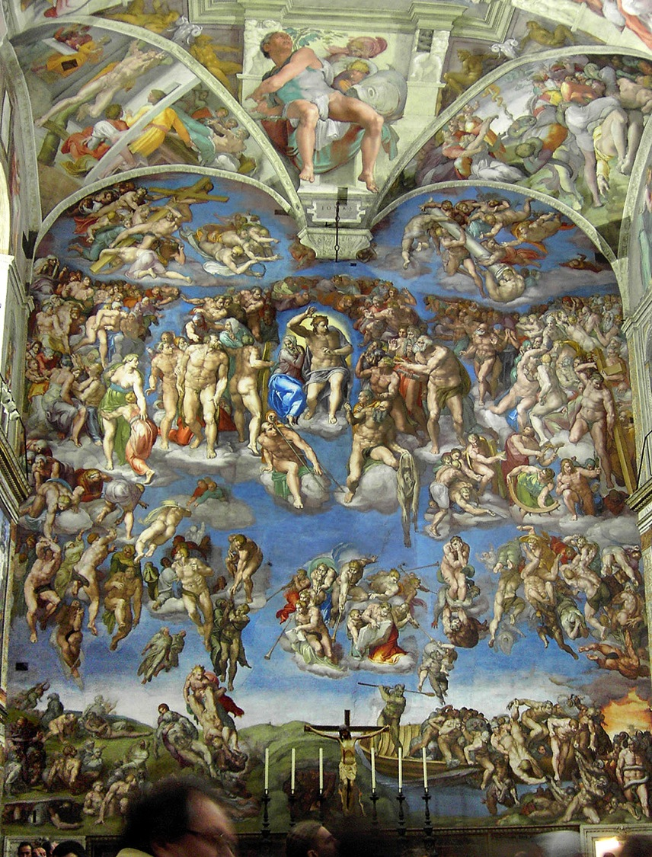

Slide 49
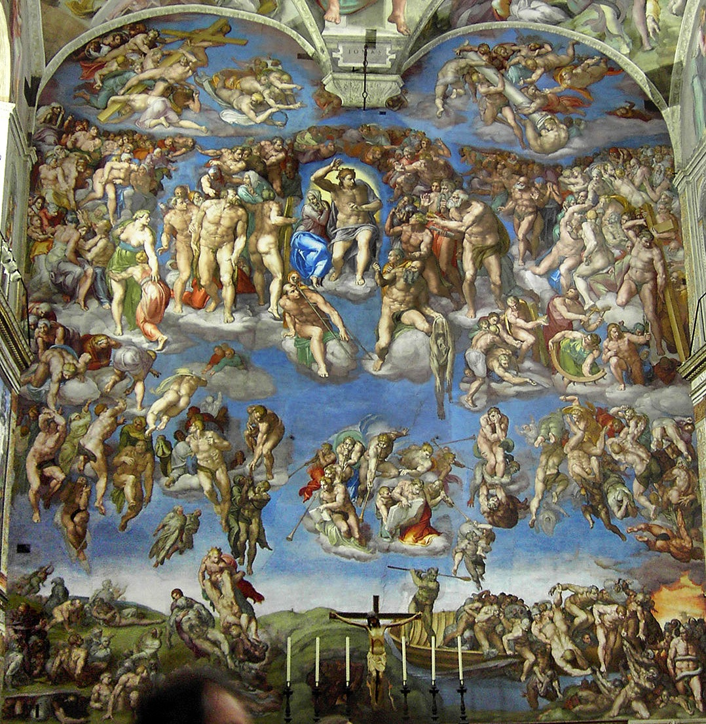

Slide 50
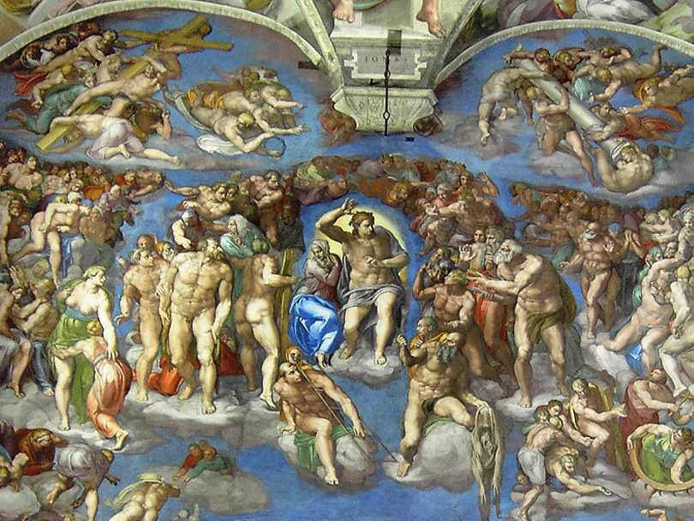

Slide 51
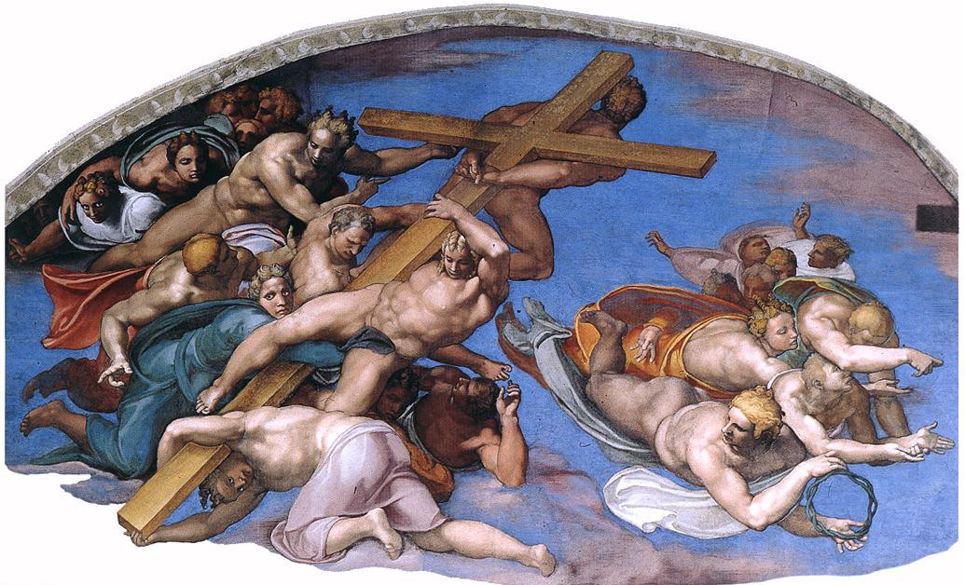
(Αντίγραφο)

Slide 52
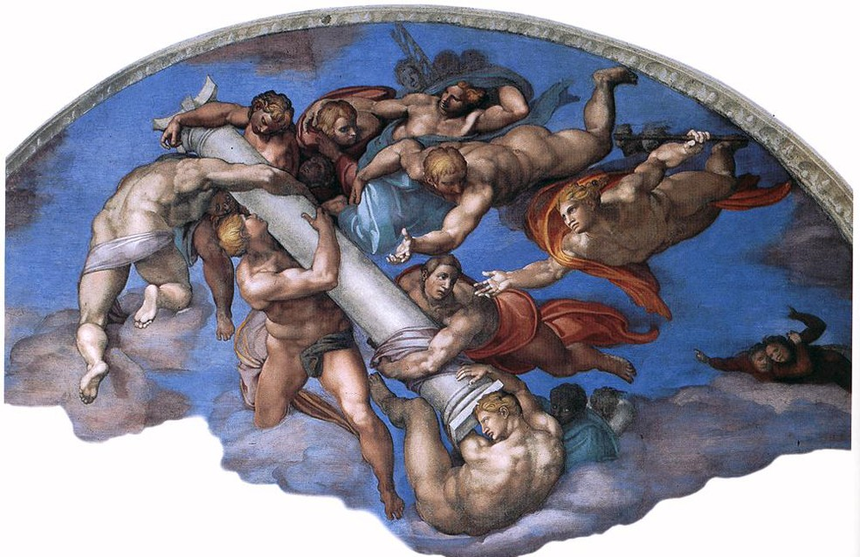
(Αντίγραφο)

Slide 53
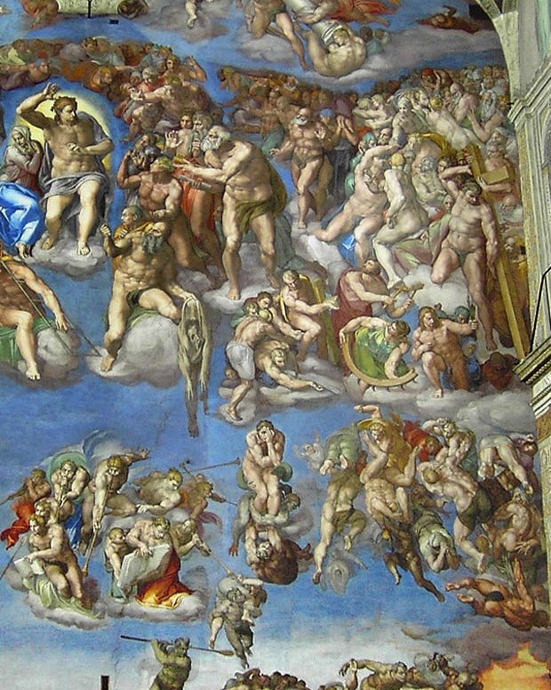

Slide 54
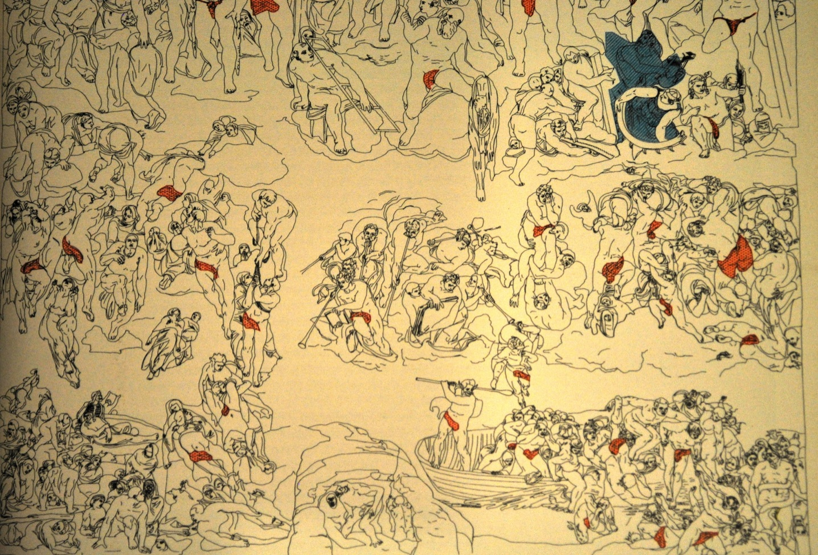
Michelangelo, Cappella Sistina, η Ημέρα της Κρίσης. Τα επιπρόσθετα σημεία που καλύπτουν τη γύμνια αρσενικών και θηλυκών μορφών (εδώ σε πορτοκαλί χρώμα), δεν έγιναν στην τεχνική της νωπογραφίας, αλλά στην τεχνική «al secco», δηλ. σε στεγνό φόντο.

Slide 55
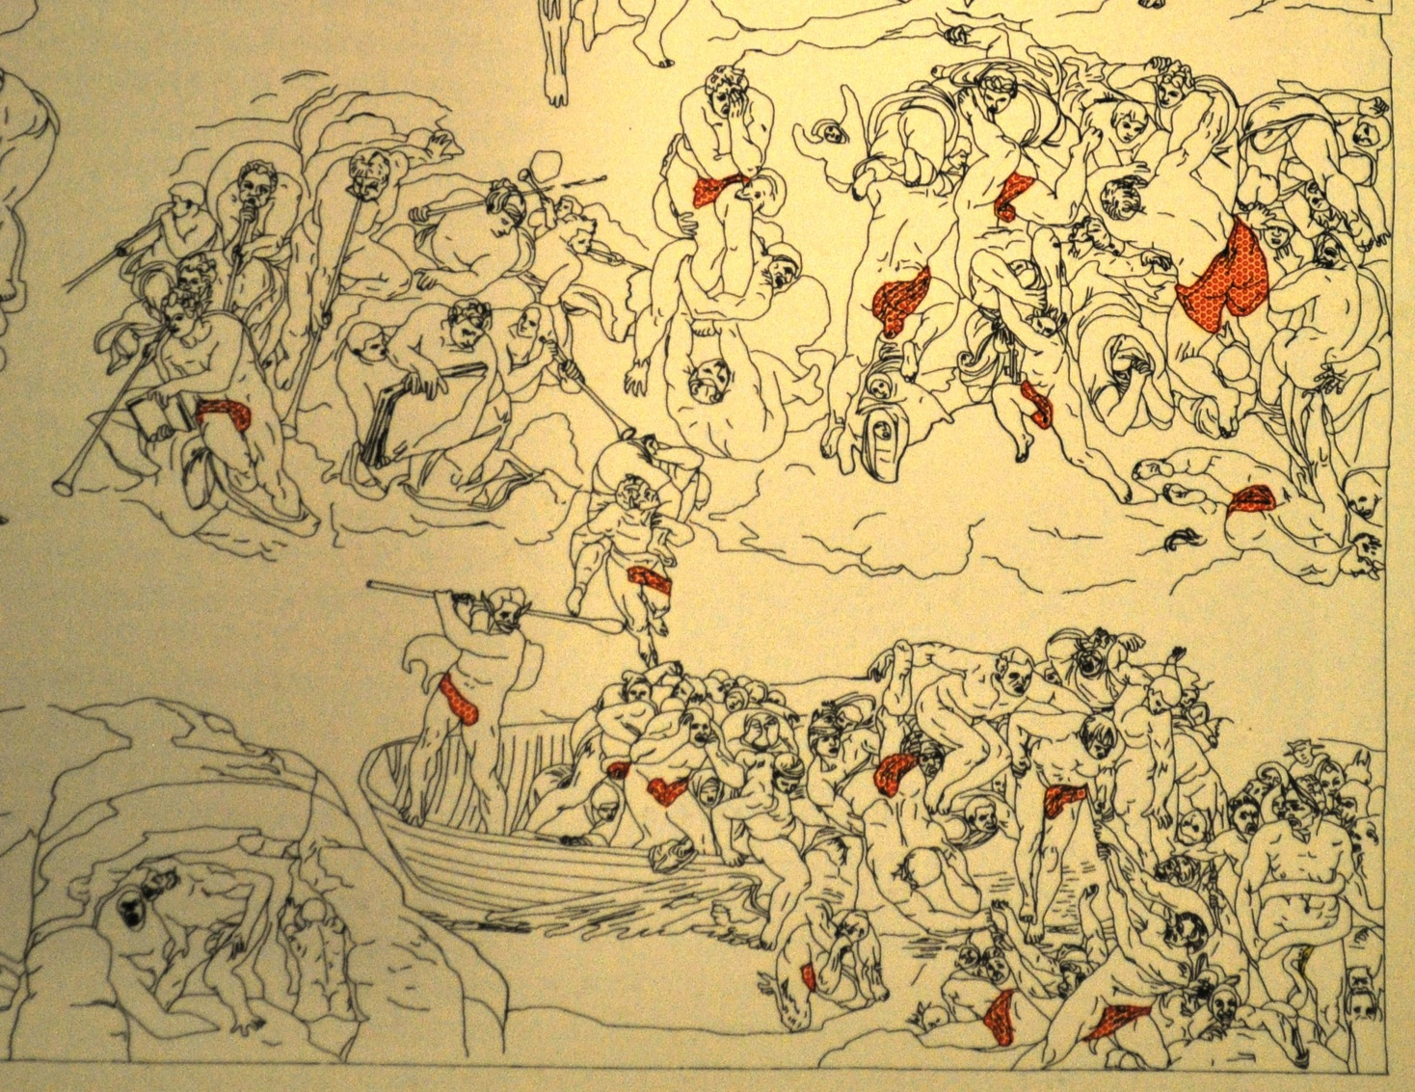

Slide 56
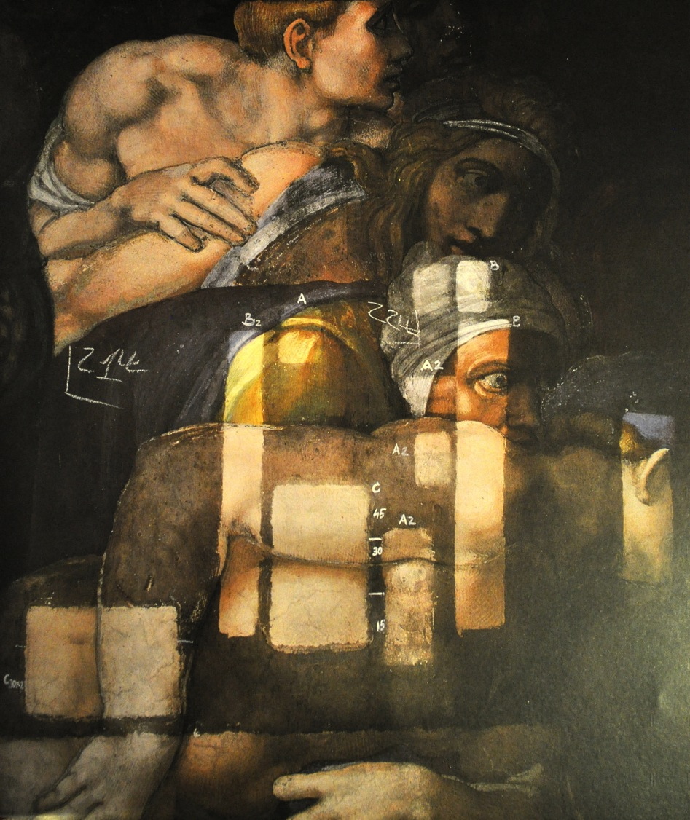
Michelangelo, Cappella Sistina, φθορές από σκόνη, υγρασία, ρωγμές και άλλα. Δοκιμές για την καλύτερη μέθοδο συντήρησης.

Slide 57
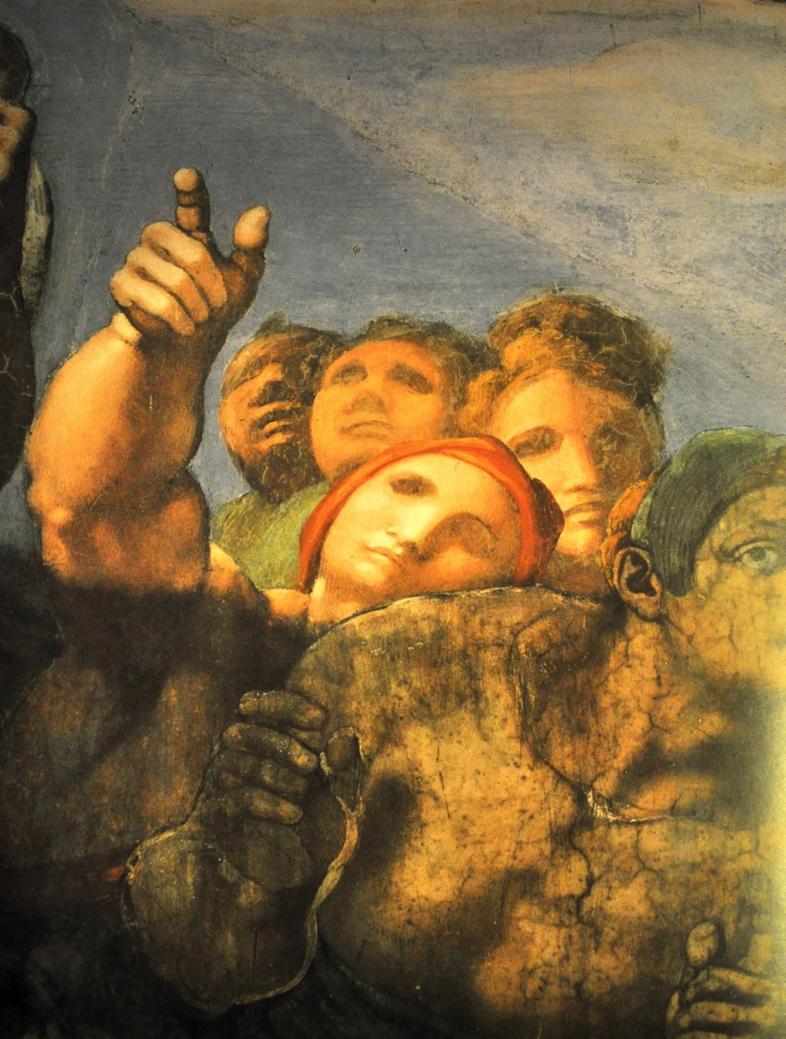
Michelangelo, Cappella Sistina, μέρος της τοιχογραφίας ήδη συντηρημένο, το κάτω μέρος όχι ακόμα.

Slide 58
Τέλος Ενότητας

Slide 59
Χρηματοδότηση
Το παρόν εκπαιδευτικό υλικό έχει αναπτυχθεί στo πλαίσιo του εκπαιδευτικού έργου του διδάσκοντα.
Το έργο «Ανοικτά Ακαδημαϊκά Μαθήματα στο Πανεπιστήμιο Αθηνών» έχει χρηματοδοτήσει μόνο την αναδιαμόρφωση του εκπαιδευτικού υλικού.
Το έργο υλοποιείται στο πλαίσιο του Επιχειρησιακού Προγράμματος «Εκπαίδευση και Δια Βίου Μάθηση» και συγχρηματοδοτείται από την Ευρωπαϊκή Ένωση (Ευρωπαϊκό Κοινωνικό Ταμείο) και από εθνικούς πόρους.

Slide 60
Σημείωμα Ιστορικού Εκδόσεων Έργου
Το παρόν έργο αποτελεί την έκδοση 1

Slide 61
Σημείωμα Αναφοράς
Copyright Πανεπιστήμιο Πατρών, Μάρτιν Κρέεμπ. «Εισαγωγή στις εικαστικές τέχνες». Έκδοση: 1.0. Πάτρα 2015. Διαθέσιμο από τη δικτυακή διεύθυνση: https://eclass.upatras.gr/courses/THE719/

Slide 62
Σημείωμα Αδειοδότησης
Το παρόν υλικό διατίθεται με τους όρους της άδειας χρήσης Creative Commons. Εξαιρούνται τα αυτοτελή έργα τρίτων π.χ. φωτογραφίες, διαγράμματα κ.λ.π., τα οποία εμπεριέχονται σε αυτό και τα οποία αναφέρονται μαζί με τους όρους χρήσης τους στο «Σημείωμα Χρήσης Έργων Τρίτων».
[1] http://creativecommons.org/licenses/by-nc-sa/4.0/
Ως Μη Εμπορική ορίζεται η χρήση:
που δεν περιλαμβάνει άμεσο ή έμμεσο οικονομικό όφελος από την χρήση του έργου, για το διανομέα του έργου και αδειοδόχο
που δεν περιλαμβάνει οικονομική συναλλαγή ως προϋπόθεση για τη χρήση ή πρόσβαση στο έργο
που δεν προσπορίζει στο διανομέα του έργου και αδειοδόχο έμμεσο οικονομικό όφελος (π.χ. διαφημίσεις) από την προβολή του έργου σε διαδικτυακό τόπο
Ο δικαιούχος μπορεί να παρέχει στον αδειοδόχο ξεχωριστή άδεια να χρησιμοποιεί το έργο για εμπορική χρήση, εφόσον αυτό του ζητηθεί.

Slide 63
Σημείωμα Χρήσης Έργων Τρίτων (1/2)
Το Έργο αυτό κάνει χρήση των ακόλουθων έργων:
Εικόνα 5: https://upload.wikimedia.org/wikipedia/commons/thumb/d/d0/Rome-Basilique_San_Pietro_in_Vincoli-Moise_MichelAnge.jpg/768px-Rome-Basilique_San_Pietro_in_Vincoli-Moise_MichelAnge.jpg
Εικόνα 6: https://upload.wikimedia.org/wikipedia/commons/8/8d/Michelangelo's_Moses.jpg
Εικόνα 7: https://upload.wikimedia.org/wikipedia/commons/d/d5/David_von_Michelangelo.jpg
Εικόνα 8: http://goflorence.us/471/images/uffizi6.jpg
Εικόνα 9α: https://upload.wikimedia.org/wikipedia/commons/thumb/f/f0/Donatello_-_David_-_Floren%C3%A7a.jpg/476px-Donatello_-_David_-_Floren%C3%A7a.jpg
Εικόνα 10α: https://upload.wikimedia.org/wikipedia/commons/6/63/Michelangelos_David.jpg
Εικόνα 10γ: http://www.clippinglgbt.com.br/wp-content/uploads/2013/11/davi.jpg
Εικόνα 11: https://classconnection.s3.amazonaws.com/387/flashcards/4639387/jpg/sistine_chapel-148F1CFB4380B13F3C2.jpg
Εικόνα 12: https://upload.wikimedia.org/wikipedia/commons/2/22/Musei_vaticani,_cappella_sistina,_retro_02.JPG
Εικόνα 13: https://upload.wikimedia.org/wikipedia/commons/e/e5/Cappella_sistina,_volta_02.jpg
Εικόνα 15: https://upload.wikimedia.org/wikipedia/commons/7/78/Michelangelo_Buonarroti_018.jpg
Εικόνα 17: https://upload.wikimedia.org/wikipedia/commons/thumb/a/a1/Michelangelo,_Creation_of_Adam_01.jpg/640px-Michelangelo,_Creation_of_Adam_01.jpg
Εικόνα 18: https://upload.wikimedia.org/wikipedia/commons/thumb/d/d3/Michelangelo,_Creation_of_Adam_04.jpg/310px-Michelangelo,_Creation_of_Adam_04.jpg
Εικόνα 19: http://www.kirche-thalwil.ch/_kirchenweb/_ausgabeseiten/scaledImage.php?imagefile=2703.jpg&imagedomainpath=/home/webs/kirche-thalwil/html&destX=240&destY=320&offsetX=0&offsetY=0&selectionBreite=0&selectionHoehe=0&backcolor=FFFFFF
Εικόνα 20: https://upload.wikimedia.org/wikipedia/commons/2/26/Michelangelo's_%22God%22,_from_%22the_Creation_of_Adam%22.jpg
Εικόνα 21: https://upload.wikimedia.org/wikipedia/commons/c/c3/Michelangelo,_Creation_of_Adam_05.jpg
Εικόνα 23: https://upload.wikimedia.org/wikipedia/commons/1/12/Forbidden_fruit.jpg
Εικόνα 25; https://upload.wikimedia.org/wikipedia/commons/0/0f/The_Deluge_after_restoration.jpg
Εικόνα 26: https://s-media-cache-ak0.pinimg.com/736x/37/34/a9/3734a9df0ab9dfad2d2816c36e2286a1.jpg
Εικόνα 27: https://s-media-cache-ak0.pinimg.com/736x/37/34/a9/3734a9df0ab9dfad2d2816c36e2286a1.jpg
Εικόνα 29: http://www.cguwan.com/UploadFile/2009-8/200982021184189609.jpg

Slide 64
Σημείωμα Χρήσης Έργων Τρίτων (2/2)
Το Έργο αυτό κάνει χρήση των ακόλουθων έργων:
Εικόνα 36: http://103.imagebam.com/temporarylink/rvS8OpxJQ5XnTH_T_kxRDQ/1436853922/26148/261473743/Michelangelo%2C_Creation_of_EveD2.jpg
Εικόνα 37: http://s246.photobucket.com/user/un-titled/media/michelangelo/ignudi3.jpg.html
Εικόνα 40: https://upload.wikimedia.org/wikipedia/commons/thumb/9/98/Creaci%C3%B3n_del_sol,_luna_y_planetas.jpg/1280px-Creaci%C3%B3n_del_sol,_luna_y_planetas.jpg
Εικόνα 44: https://upload.wikimedia.org/wikipedia/commons/e/ec/Michelangelo,_sibille,_cumana_01.jpg
Εικόνα 45: https://upload.wikimedia.org/wikipedia/commons/thumb/f/fe/LibyanSibyl_SistineChapel.jpg/460px-LibyanSibyl_SistineChapel.jpg
Εικόνα 46α: https://upload.wikimedia.org/wikipedia/commons/b/bb/Michelangelo_libyan.jpg
Εικόνα 48: https://upload.wikimedia.org/wikipedia/commons/2/24/Rome_Sistine_Chapel_01.jpg
Εικόνα 51: https://upload.wikimedia.org/wikipedia/commons/thumb/e/e1/Michelangelo,_Giudizio_Universale_11.jpg/320px-Michelangelo,_Giudizio_Universale_11.jpg
Εικόνα 52: https://upload.wikimedia.org/wikipedia/commons/0/05/Michelangelo,_Giudizio_Universale_18.jpg
Εικόνα 54, 55: http://arts.muohio.edu/faculty/benson/Michelangelo%20Site/LJdrapery.jpg
Εικόνα 56: http://cappellasistina.altervista.org/home1.jpg

